Slide 1









ЯН
БИЛЯЛОВ

Slide 2
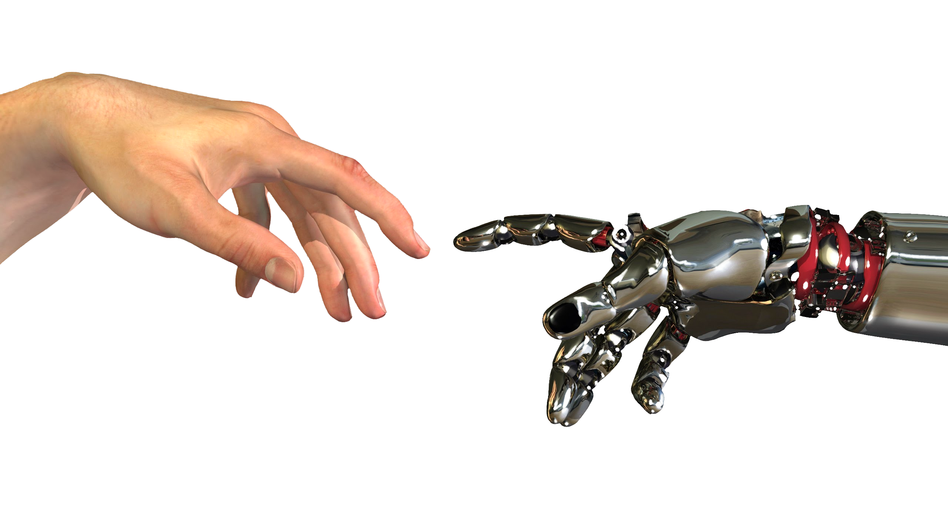

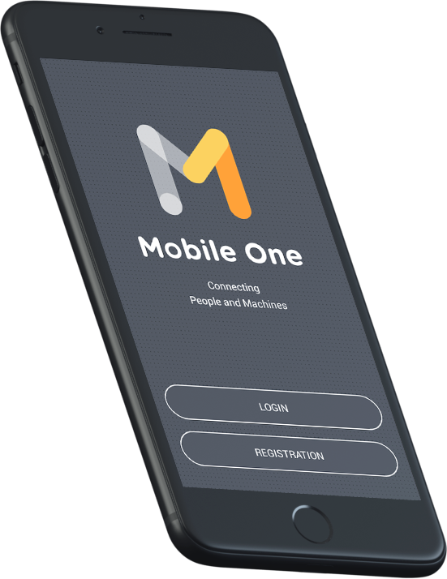
Connecting people & machines
общение с любыми IoT устройствами
из одного приложения

Slide 3
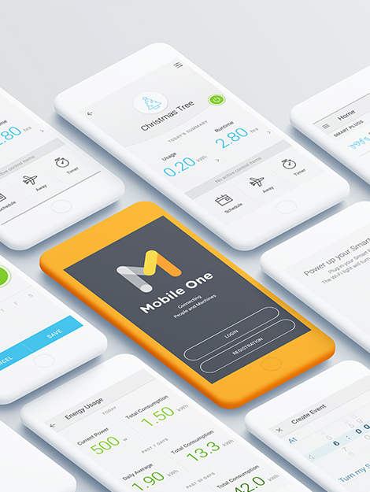


2. ПРОБЛЕМЫ
2017 – 8,5 млрд. IoT-устройств
2020 – до 50 млрд. IoT-устройств
Нужно устанавливать много приложений, для каждого устройства - своё

Slide 4

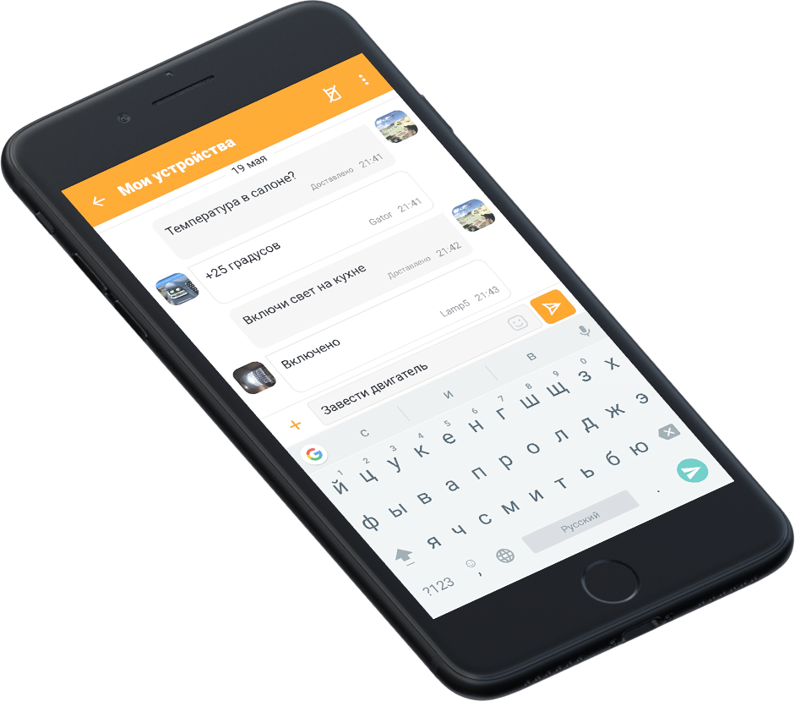
3. РЕШЕНИЕ
Один мессенджер для всех устройств
Общение с устройствами текстом или голосом
Интеграция с Alexa от Amazon
Работа с любыми облачными IoT-сервисами (IBM Watson) и DIY устройствами (Arduino, Rapsberry)
Простое API – доступны любые сценарии для сторонних разработчиков

Slide 5
4. РЫНОК
1B
17%
человек
SAM
Рынок Интернета вещей (IoT) в 2015 г. составил $655,8 млрд и вырастет до $1,7 трлн в 2020 г. при уровне CAGR 17%
2B
100M
человек
человек
TAM
SOM

Slide 6
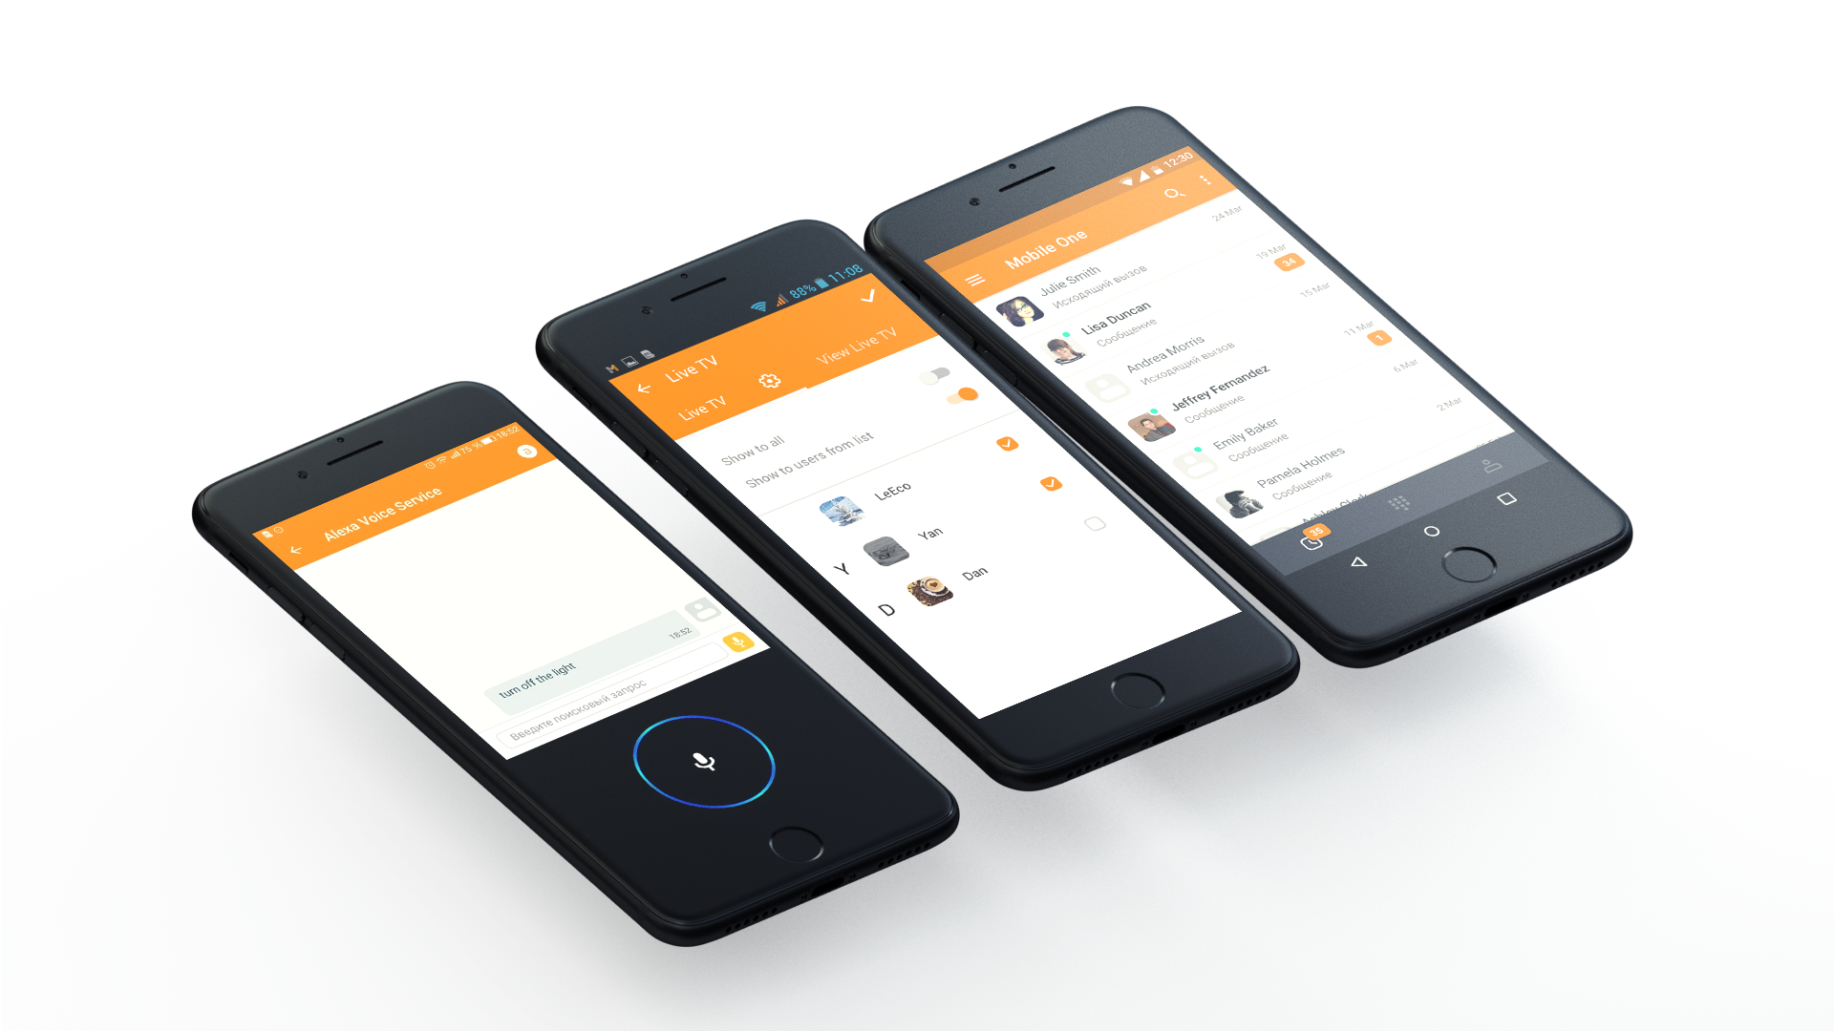
5. ГДЕ МЫ СЕЙЧАС
ЗАПУСК ПРОЕКТА– АПРЕЛЬ’17
2000 регистраций (Android)
iOS и web в разработке

Slide 7

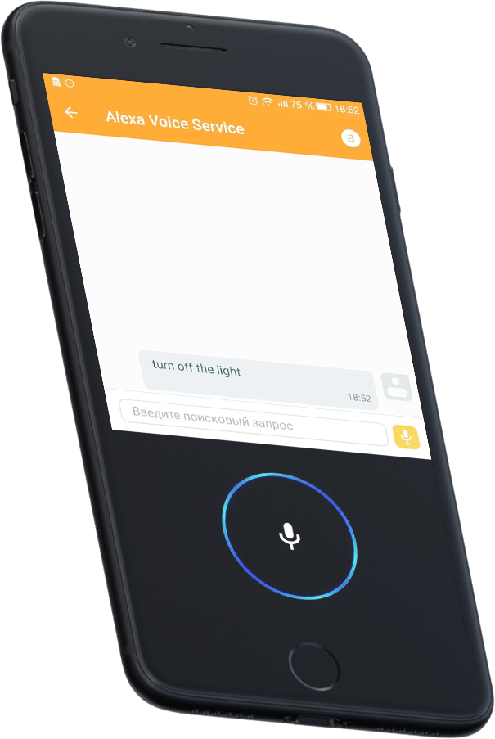
6. МОНЕТИЗАЦИЯ
Подписка пользователей
Лицензия для производителей IoT устройств
Рекламная модель (реклама от чайника, холодильника и т.д.)

Slide 8


7. КЛЮЧЕВОЙ КОНКУРЕНТ
Сервис IFTTT (If This Then That)
Запущен в 2010 году
Инвестиции $39М — оценка $200М (2014)
Минусы — плохо заточен под IoT

Slide 9






8. ПРЕИМУЩЕСТВА
Приватный
Нет телефона или соцсетей для регистрации
Нет спама
Авторизация для общения
Пользователи рядом
Знакомства на расстоянии до 100 м
Наблюдение
Видео-няня, наблюдение за офисом, домом, family-локатор
API
Для ботов, управления IoT, indoor навигация
Push-To-Talk

Slide 10



9. КОМАНДА
10
Ян Билялов
сооснователь,
CEO проекта
лет
Владимир Шарапов
сооснователь, финансы,
управление
работают большинство членов команды вместе,
а сооснователи в бизнесе с прошлого века
Разработчики
Android, IOS, дизайн,
сервер, маркетинг

Slide 11
10. ПРЕДЛОЖЕНИЕ
{
$ 100К
5%
₽ 19М
Angel
round
Доля
инвестора
Версии: десктоп, SmartTV, web, платформа для разработчиков

Slide 12

Ян Билялов
yan@mob1.biz mob1.biz

